Slide 1
Web Mobile Creator
周昱安 / 賴彥愷
2017-1-6

Slide 2
建立網站頁面 - 簡易流程圖
選擇樣板類型
選擇樣板佈景主題
樣板主題詳細設定

Slide 3
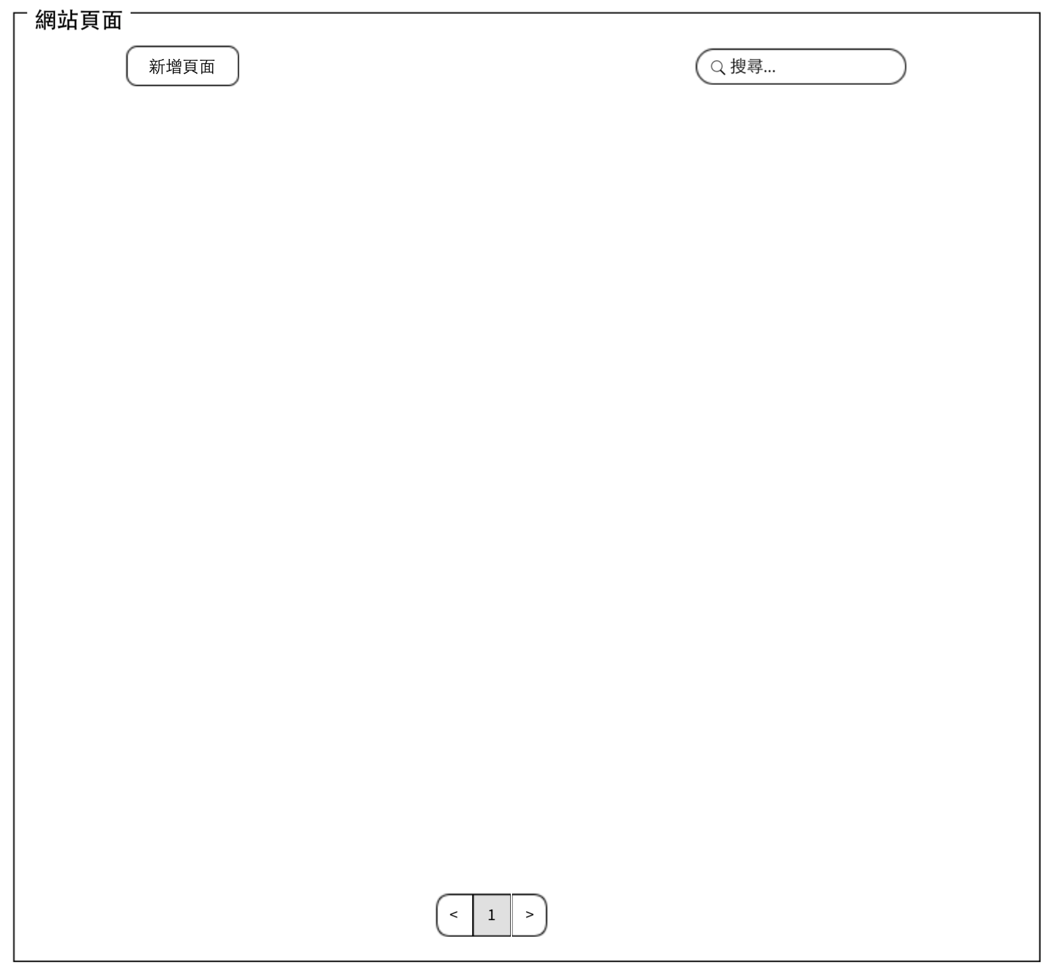
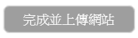
網站頁面列表

Slide 4
Step1：選擇樣板類型

Slide 5
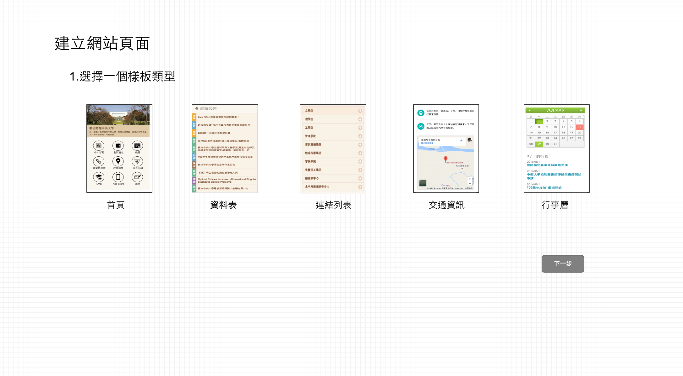
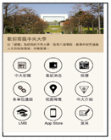
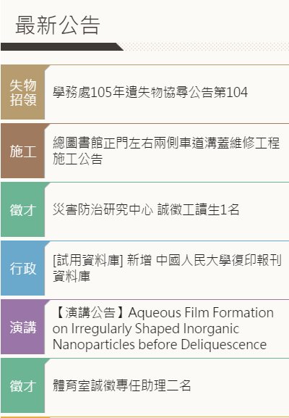
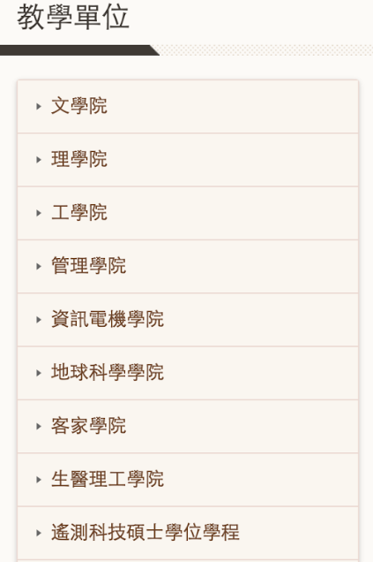
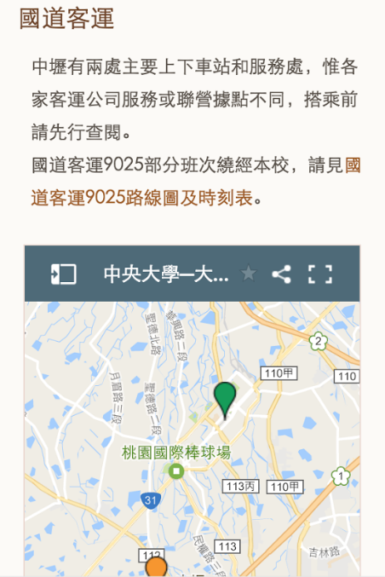
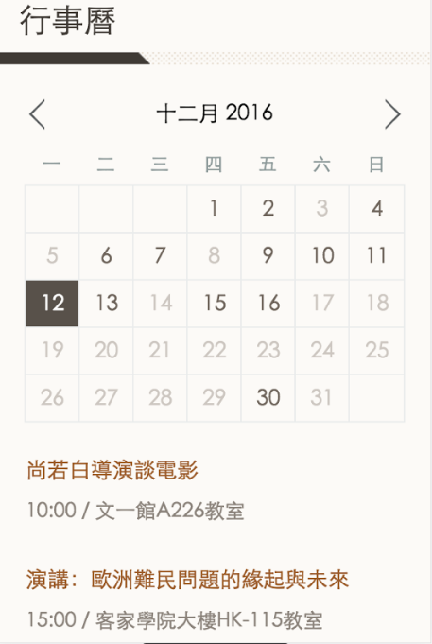
建立網站頁面 - 選擇樣板類型

Slide 6
Step2：選擇樣板主題

Slide 7
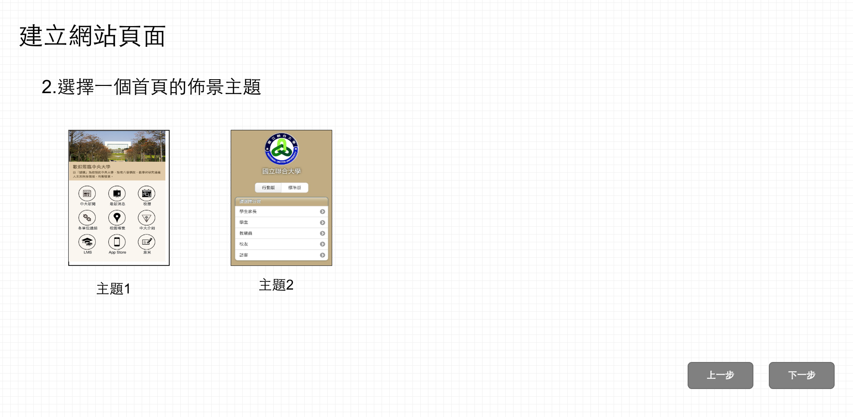
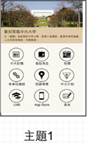
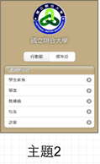
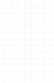
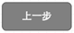
建立網站頁面 - 選擇樣板佈景主題

Slide 8
Step3：樣板主題詳細設定

Slide 9
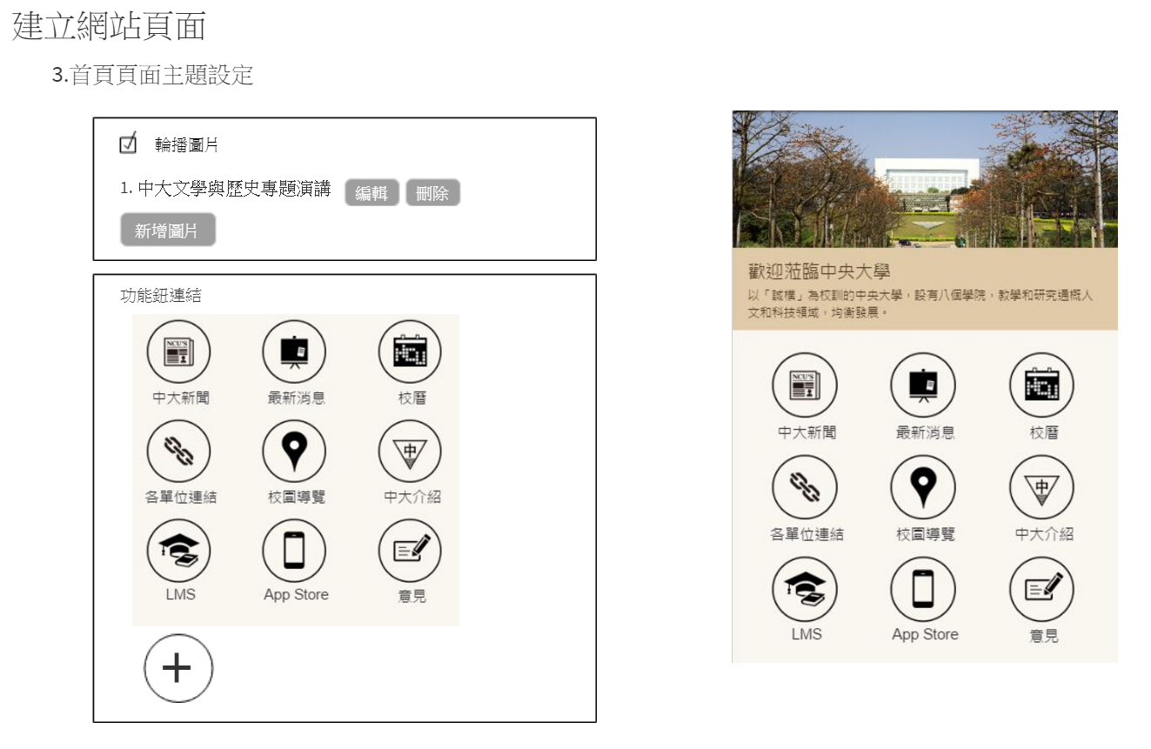
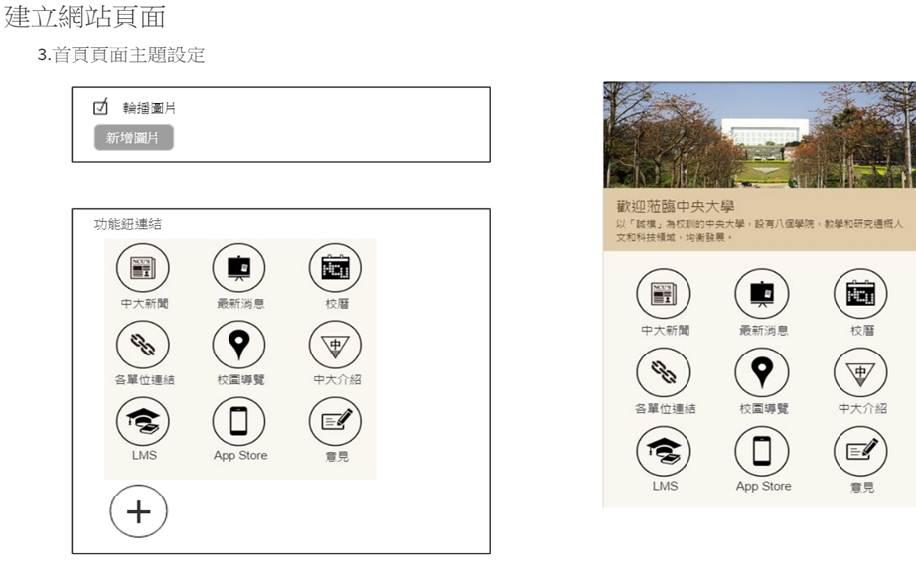
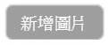
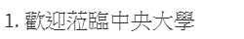
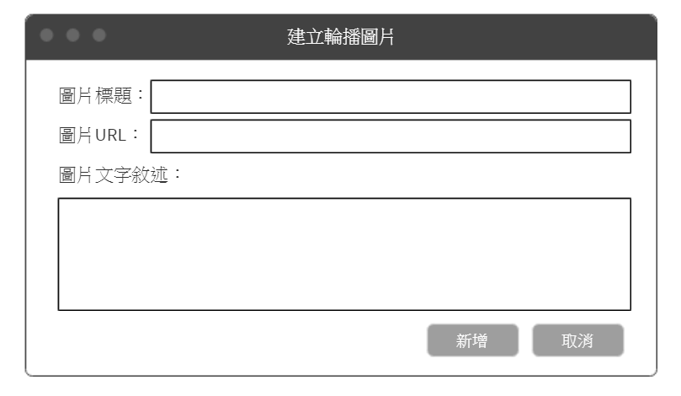

建立網站頁面 - 首頁頁面主題設定
完成

Slide 10
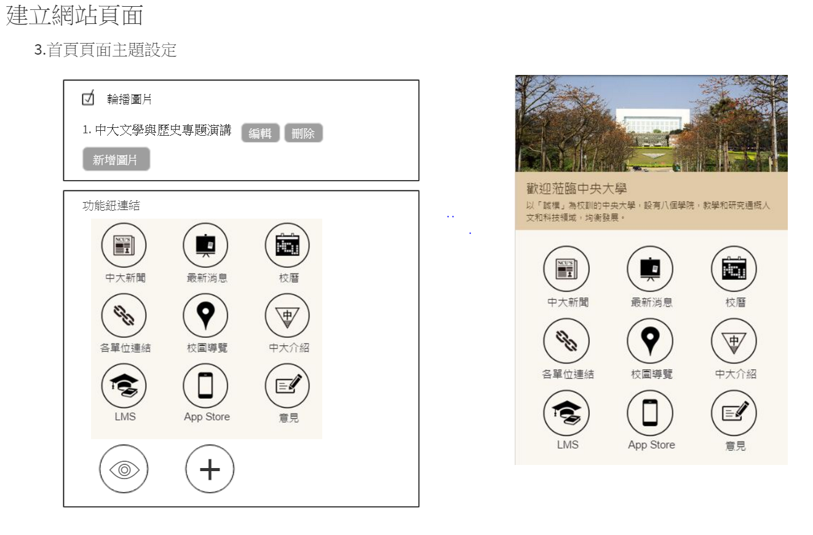

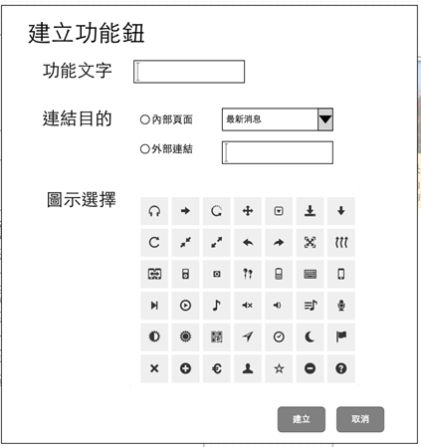

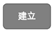
建立網站頁面 - 首頁頁面主題設定
完成

Slide 11
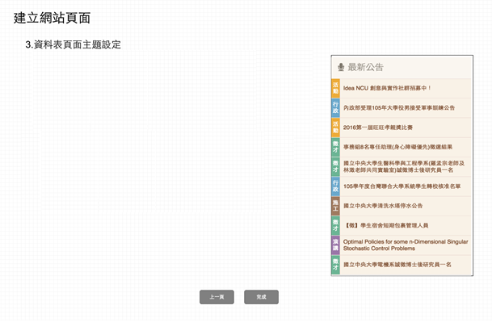
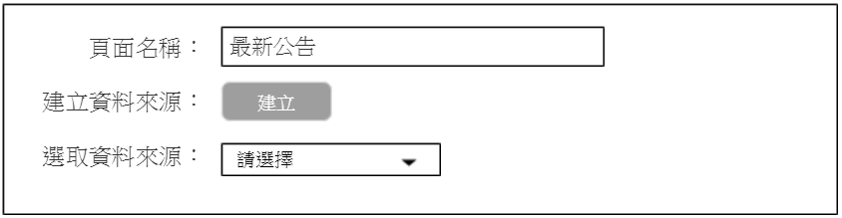
建立網站頁面 - 資料表頁面主題設定
建立
按下後跳出新視窗

Slide 12
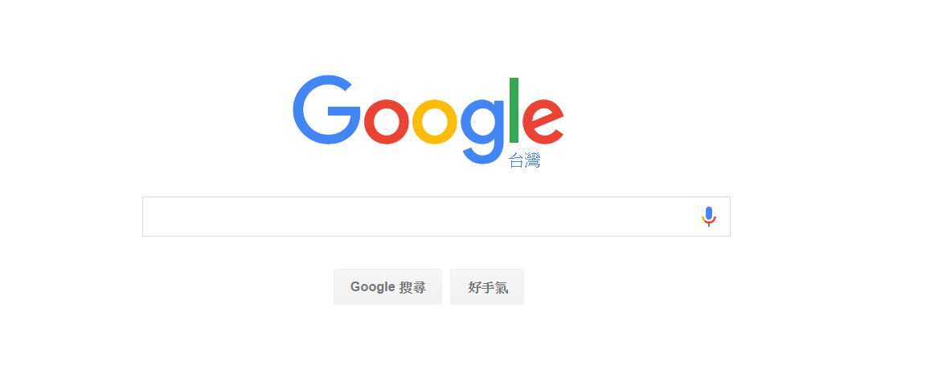
建立網站頁面 - 資料表頁面主題設定
新視窗
http://www.google.com
請連結到資料來源頁面

Slide 13
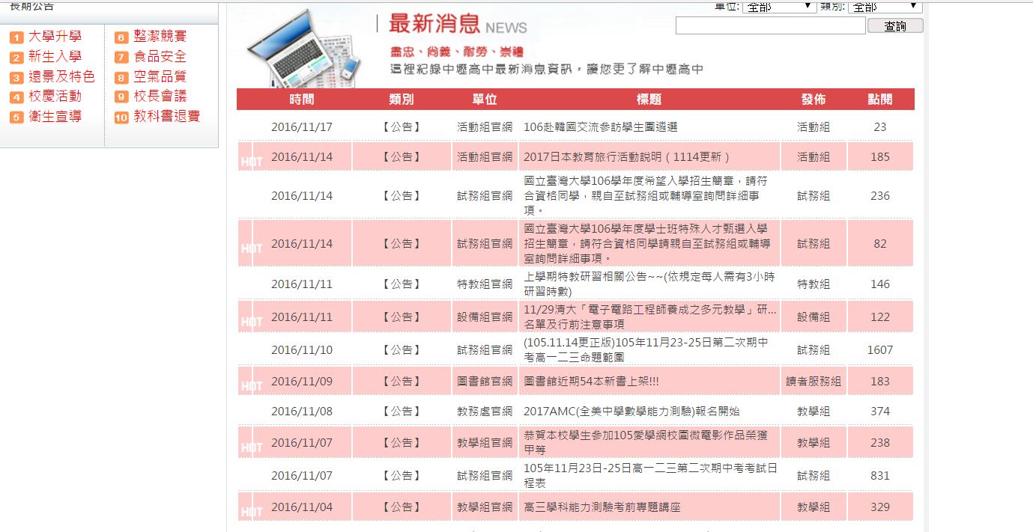
建立網站頁面 - 資料表頁面主題設定
新視窗
http://www.clhs.tyc.edu.tw/ischool/publish_page/0/
資料來源名稱
中大壢中最新公告
資料來源起始頁網址
http://www.clhs.t
當前頁面
下一頁Selector
#btnNext
選擇下一頁按鈕
確定
取消
Chrome Extension
利用最新消息起始頁網址
和下一步的element path
抓取下一頁的URL

Slide 14
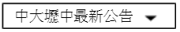

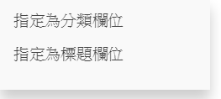
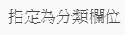
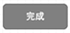
建立網站頁面 - 資料表頁面主題設定
分類
 | 失物招領 | 施工 | 徵才
 | 學務處105年招 | 總圖書館正門 | 災害防治中心
 | http://www.ncu. | http://www.ncu. | http://www.ncu.
 | 2016-12-06 | 2016-12-05 | 2016-12-04
標題

Slide 15
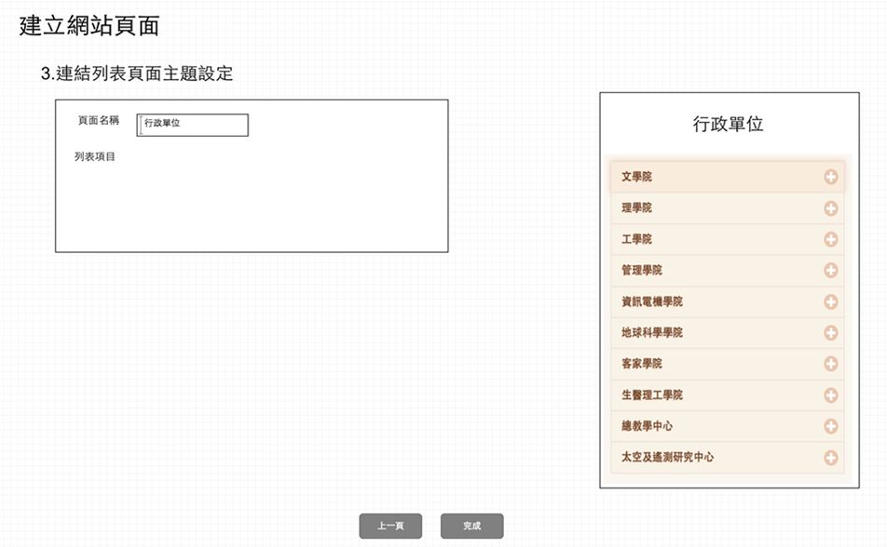
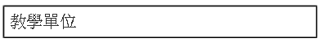
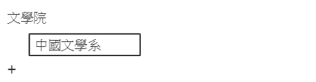
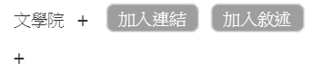
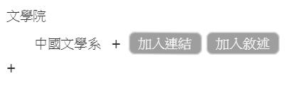
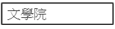

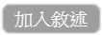
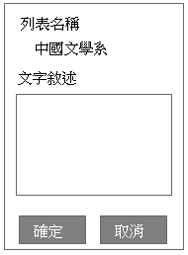
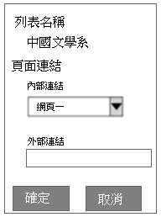
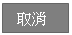
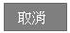
建立網站頁面 – 項目列表頁面主題設定
+

Slide 16
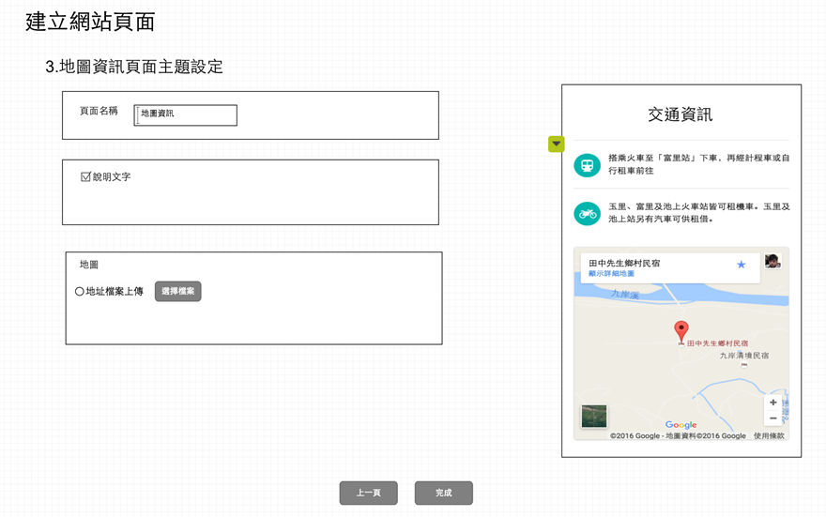
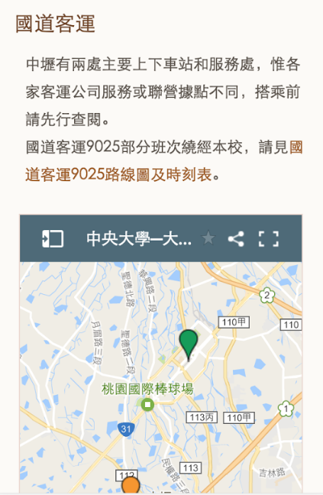
建立網站頁面 - 交通資訊頁面主題設定

Slide 17
建立網站頁面 - 行事曆頁面主題設定
頁面名稱
連接Google行事曆
OAuth 取得 token，再透過 Google Calendar API 取得資料

Slide 18
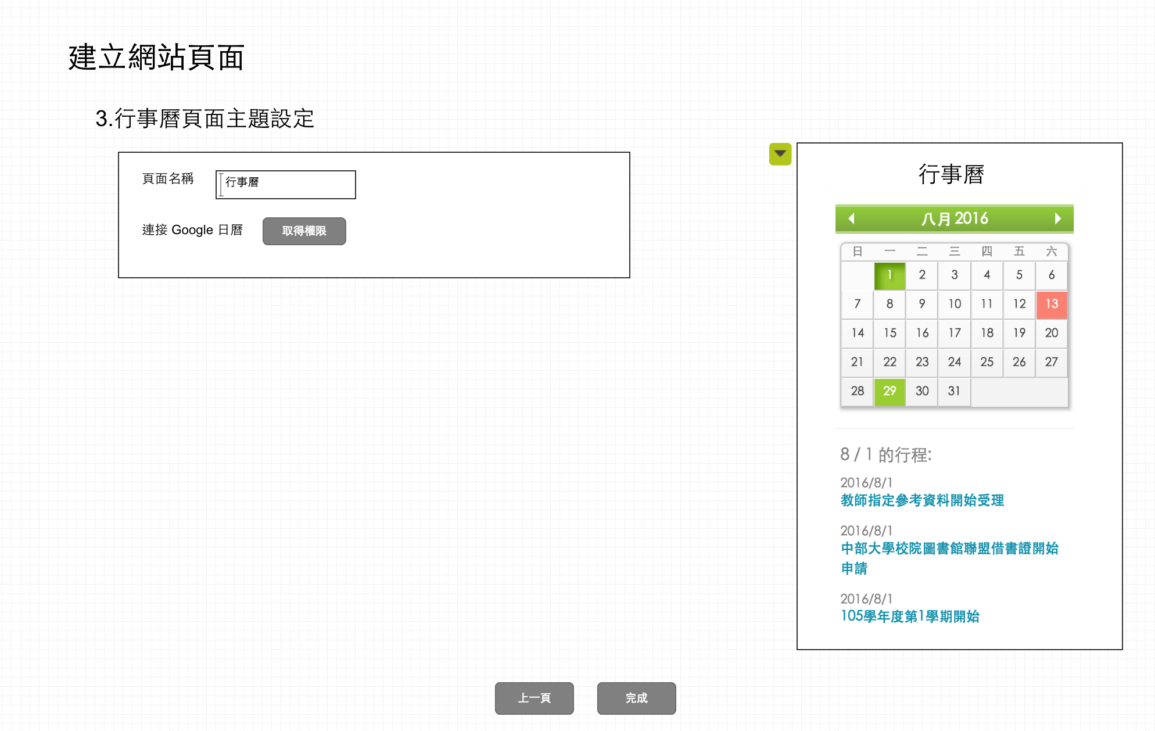
建立網站頁面 - 行事曆頁面主題設定

Slide 19
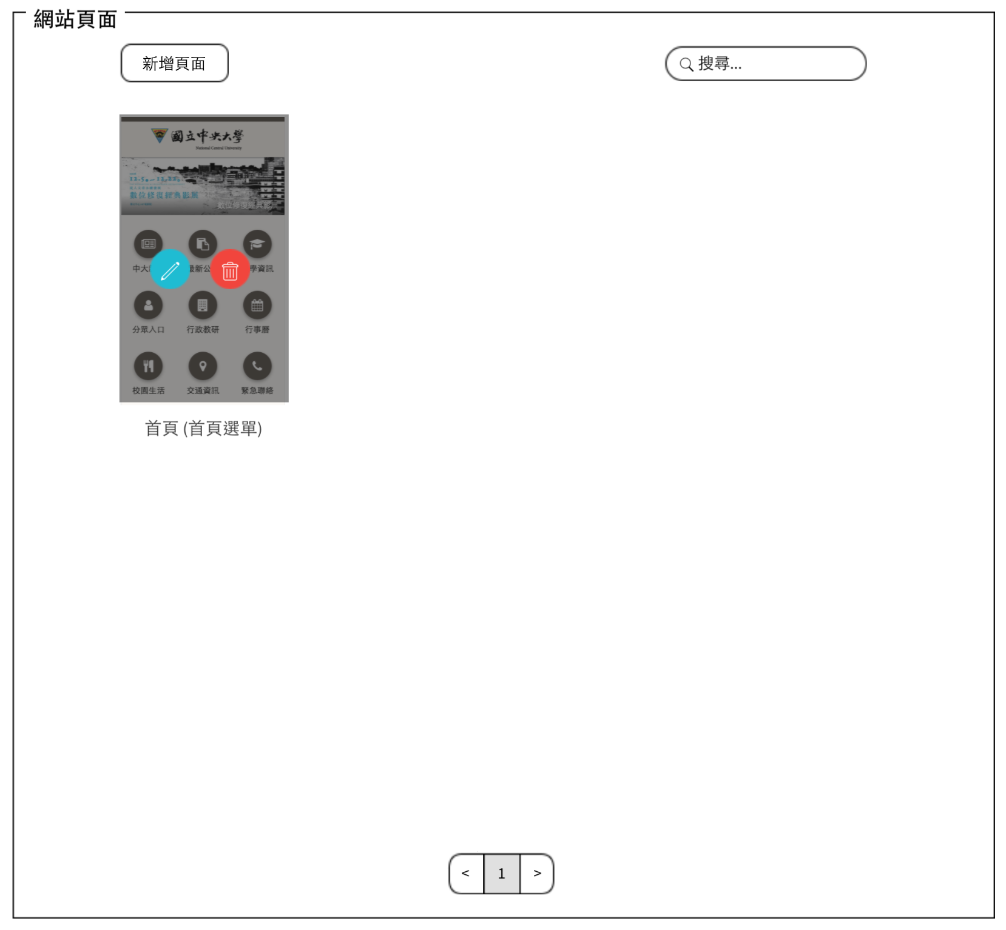
網站頁面列表

Slide 20
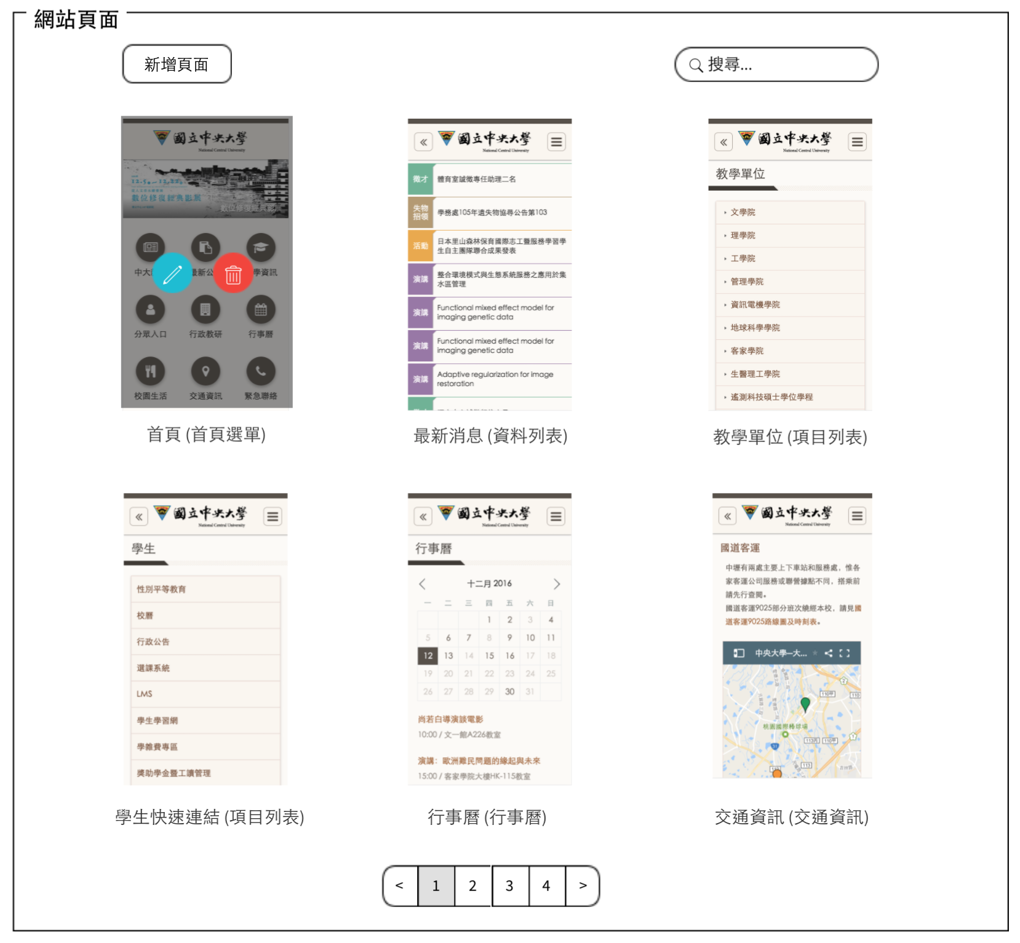
網站頁面列表

Slide 21
結束操作

Slide 22
選取資料表樣板-系統架構
前端
React + Redux
1.Trainning API
(待開發)
2.Testing API
(已存在)
傳入到後端再傳遞
網址列
選取
資料表樣板
Web製作介面
製作者開啟新視窗
利用Chrome extension擷取網址列
中立學長Java API
後端Node.js
將使用者選取好的資料欄位和填入的資料存入資料庫中
製作者資料欄位選取
顯示於資料表樣板的畫面中
拋出Schema資料和萃取後的資料寫入到資料庫中
完成

Slide 23
選取其它樣板- 系統架構
前端
React + Redux
後端
Node.js
Web製作介面
由製作者填入
將使用者選取好的樣板和填入的資料存入資料庫中
完成

Slide 24
Mobile Web Creator
頁面列表
CRUD按鈕
新增、編輯頁面
首頁
輪播圖片(optional) V 2017.04.07
功能鈕連結
功能文字
連結目的
內部頁面
外部連結
圖示選擇

Slide 25
Mobile Web Creator
資料表
跳轉建立資料來源(切換到data extraction creator)
選擇資料來源
過濾資料來源顯示欄位
項目列表
增加項目 V 2017.04.07
增加子項目 V 2017.04.07
加入連結 V 2017.04.07
內部頁面 V 2017.04.07
外部連結 V 2017.04.07
加入文字敘述 V 2017.04.07
編輯、刪除項目

Slide 26
Mobile Web Creator
交通資訊
說明文字(optional)
上傳經緯度資料檔
行事曆
連接Google行事曆

Slide 27
Data Extraction Creator
Chrome Extension
輸入頁面起始位址
選擇下一頁連結的DOM Path
將頁面起始位址和下一頁連結的DOM Path 傳入後端處理
Server-Side
接收Chrome Extension輸入的資料
下載HTML碼
傳送HTML碼至中立學長的JAVA API做training
將Schema存入DB中
定時利用Schema萃取資料並更新資料(如:最新消息)到資料庫

